Slide 1
VIERKO 2
Työpaketti K:
Opiskelijan palveluiden kokonaisvaltainen kehittäminen - verkostot, työelämäyhteistyö ja yhteiskunnallinen vaikuttavuus

Slide 2
Projektipäällikkö työpaketissa K: Pirita Niemi Työtehoseura ry

Slide 3
K –työpaketti Opiskelijan palveluiden kokonaisvaltainen kehittäminen - verkostot, työelämäyhteistyö ja yhteiskunnallinen vaikuttavuus
VIERKO-hankkeessa aloitetun työn jatkokehittäminen
Työelämässä oppimisen laadun parantaminen
Vieraskielisen opiskelijan/ valmistuneen työllistyminen
Verkostojen rakentaminen ja yhteiskehittäminen/
yhteiskunnallinen vaikuttavuus

Slide 4
TP K – Kickoff 7.3.
Esittäytyminen
Yhteystiedot Excel-taulukkoon
TP K:n esittäytymisen PowerPoint
Työpaketin tavoitteet
Toimijoiden roolit
Tulevat tapahtumat ja tapaamiset

Slide 5
2. Työpaketti K:n toimijat
Lisää taulukkoon oman organisaation toimijat sähköposti-osoitteineen.
Taulukko löytyy Vierko2-teamsista kanavalta 02 Teams-pyynnöt ja hankkeen yhteyshenkilöt -> Tiedostot

Slide 6
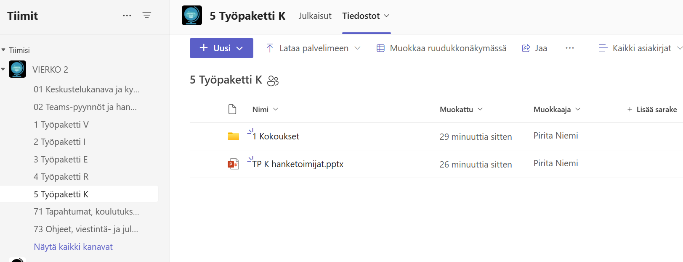
TP K VIERKOn TEAMSissa

Slide 7
3. Toimijoiden esittäytyminen
Mene TP :n kanavan tiedostoihin ja avaa Powerpoint "TP K-toimijat"
Etsi oma pohjasi ja esittele itsesi ja roolisi
Lisää työllisyysalueesi ja hyvinvointialueesi, joissa olette mukana
Lisää myös muut verkostot, joissa teette VIERKOilua (myös kv-verkostot, tästä lisää myöhemmin)
Täytetään ppt mahdollisimman pian!

Slide 8
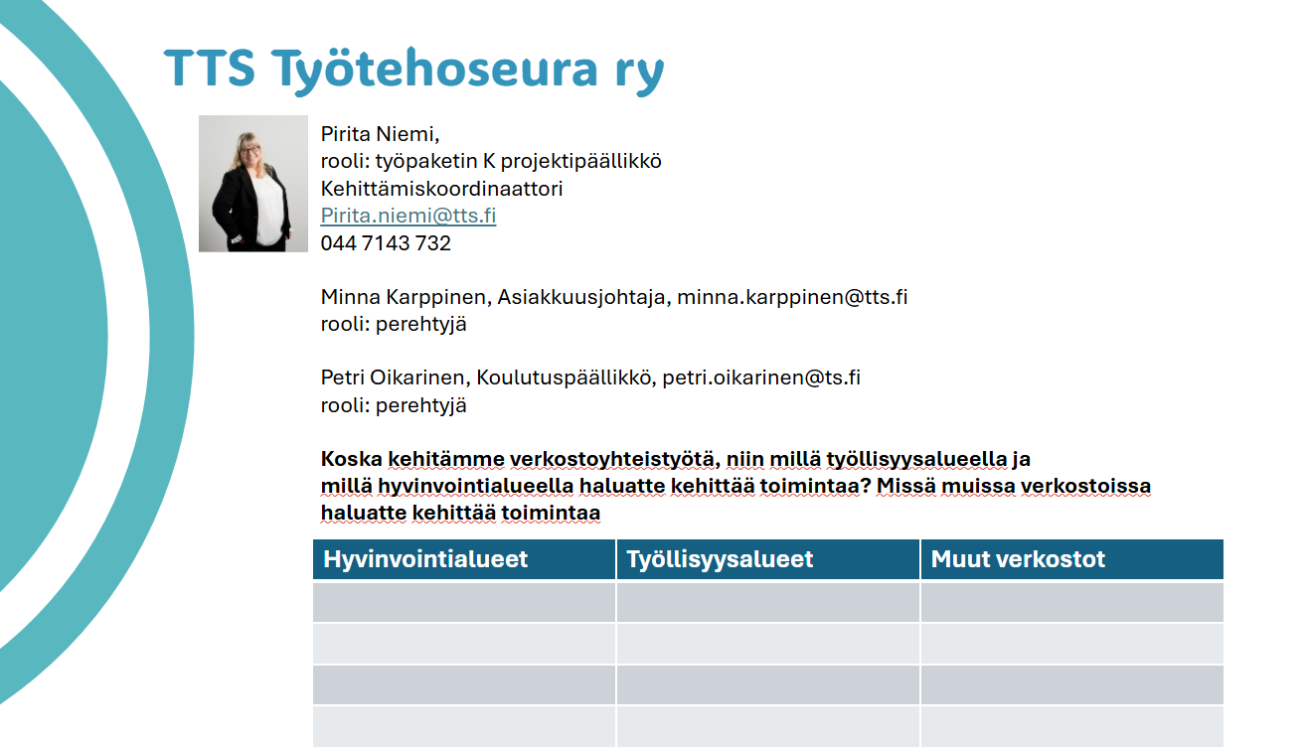
TP K - toimijat PowerPoint

Slide 9
K –työpaketti Opiskelijan palveluiden kokonaisvaltainen kehittäminen - verkostot, työelämäyhteistyö ja yhteiskunnallinen vaikuttavuus
4. Työpaketin tavoitteet
VIERKO-hankkeen tulosten levittäminen ja käytäntöön vieminen
Hankkeen selvityksistä saadut opit viedään aktiivisesti oman organisaation kehittämiseen ja laajempaan käyttöön.
Selkeyttävän ja vaikuttavan tiedon tuottaminen eri kohderyhmille, perustuen VIERKO-hankkeen ja TP5:n selvityksiin.
Teemoina ovat mm.:
Opiskelijoiden tarpeet vieraskielisinä työntekijöinä
Työpaikkaohjaajien tarpeet monikielisessä työympäristössä
Yritysten tarpeet vieraskielisen työvoiman rekrytoinnissa ja integroinnissa
Verkostojen rakentaminen ja yhteistyön vahvistaminen
Luodaan yhteyksiä alueellisesti merkittäviin toimijoihin ja verkostoihin, kuten hyvinvointialueisiin, TE-toimistoihin, yrittäjäjärjestöihin ja kauppakamareihin
Tiedon jakaminen: Workshopit & Webinaarit , yhteistyössä verkostojen kanssa
Työelämässä oppimisen laadun parantaminen: kieli- ja kulttuuritietoisuutta lisäävät materiaalit jakoon, jotta vieraskielisten opiskelijoiden ohjaus ja monikulttuurisen työyhteisön valmiudet paranevat.
VIERKO-hankkeessa aloitetun työn jatkokehittäminen
Työelämässä oppimisen laadun parantaminen
Vieraskielisen opiskelijan/ valmistuneen työllistyminen Verkostojen rakentaminen ja yhteiskehittäminen/
yhteiskunnallinen vaikuttavuus

Slide 10
K –työpaketti Opiskelijan palveluiden kokonaisvaltainen kehittäminen - verkostot, työelämäyhteistyö ja yhteiskunnallinen vaikuttavuus
SEURAAVAT STEPIT
Täyttäkää TP K –toimijat ppt yhteystietojen ja verkostojen osalta (huolehtikaa myös koko hankkeen excel!)
Työpaketin vetäjä koostaa verkostoista yhteenvedon ja tekee pohjaesityksen alueellisista yhteistyöryhmistä ja siitä, miten lähdetään etenemään​ verkostojen rakentamisen ja yhteiskehittämisen osalta
Alueelliset / seudulliset tarpeet ja toimintamallit / ratkaisut ja käytänteet kootusti yhteen
Seuraavassa tapaamisessa keskustellaan teemasta: MITÄ TIETOA VERKOSTOILLE HALUTAAN TOIMITTAA ja MILLAISTA YHTEISTYÖTÄ HALUTAAN ALUEELLISTEN TOIMIJOIDEN KESKEN TOTEUTTAA (KIELITESTIT?).
Työryhmät eri teemojen informatiivisten materiaalien kasaamiseen / asiasisällön tuottaminen
Visuaaliset ja toimivat materiaalit / tietokortit, infograafit jne
Viestintä keinot / webinaarit verkostoille (toteutetaan alueellisesti yhteistyössä eri toimijoiden kanssa, huomioidaan alueen verkostojen kiinnostus, tarve, jne.
VIERKO-hankkeessa aloitetun työn jatkokehittäminen
Työelämässä oppimisen laadun parantaminen
Vieraskielisen opiskelijan/ valmistuneen työllistyminen Verkostojen rakentaminen ja yhteiskehittäminen/
yhteiskunnallinen vaikuttavuus

Slide 11
5. Toimijoiden roolit
Henna Hyytiä on koordinaatiopäällikkö.
Työpakettia vetää projektipäällikkö /-päälliköt. Työpakettiin osallistuvat perehtyjät ja kehittäjät.
Työpaketit jakautuvat tiimeihin: aluetiimit ja infotiimit. Jokainen osallistuu omaan aluetiimiin ja infotiimiin.
Perehtyjä: arviolta 45 tuntia VIERKOn tapaamisiin ja koulutuksiin, loput tiedonvälittämiseen + jalkauttamiseen omassa organisaatiossa. Perehtyjä raportoi hanketyöaikakirjanpidossaan, mitä ja miten on jalkauttanut. Kehittäjä: osa tunneista menee työpaketin K teams-tapaamisiin, loput valinnan mukaan tavoitetiimin työskentelyyn.

Slide 12
Osatoteuttajien roolien resurssit

Slide 13
6. Tulevat tapahtumat ja tapaamiset
Työpaketille on suunniteltu 2 lähitapaamista ja Teams-kokoukset tarvittaessa.
Näistä lisää myöhemmin

Slide 14
Tuloksista tavaksi
Tutustu, tutki ja testaa
Toteuta ja toimita
Toteuta ja toimita
Taltioi, tiedota ja tarkastele
2027 kevät
2026 syksy
2026 kevät
2025 syksy
2025 kevät
Mitä saatiin aikaiseksi? Jalkautus? Mitkä asiat otetaan jatkoon?
Miten jatkossa työskennellään?​
Mitä muualla tehdään? Mistä täytyy tietää lisää? Mitä ja miten pitää korjata? Kenen kanssa? ​
Mitä uutta olemme luvanneet tehdä? Mitä uusia työkaluja valmistelemme? Mitä pilotoimme tai mallinnamme? Mitä osaamista pitää saada lisää? Mitä kehitämme yhdessä verkostojen kanssa?
Mistä tulokset löytyvät? Miten jaamme ja jalkautamme ne?
Miten onnistuimme?

Slide 15
TP K:n viestintätavat
Huomio! Viestintä tapahtuu TP K:n omalla Teams-kanavalla.
Muistatko seurata ilmoituksia ja linkkejä tulevista tapahtumista? Emme lähetä erillisiä sähköposteja, jollei siitä ole erikseen sovittu.

Slide 16
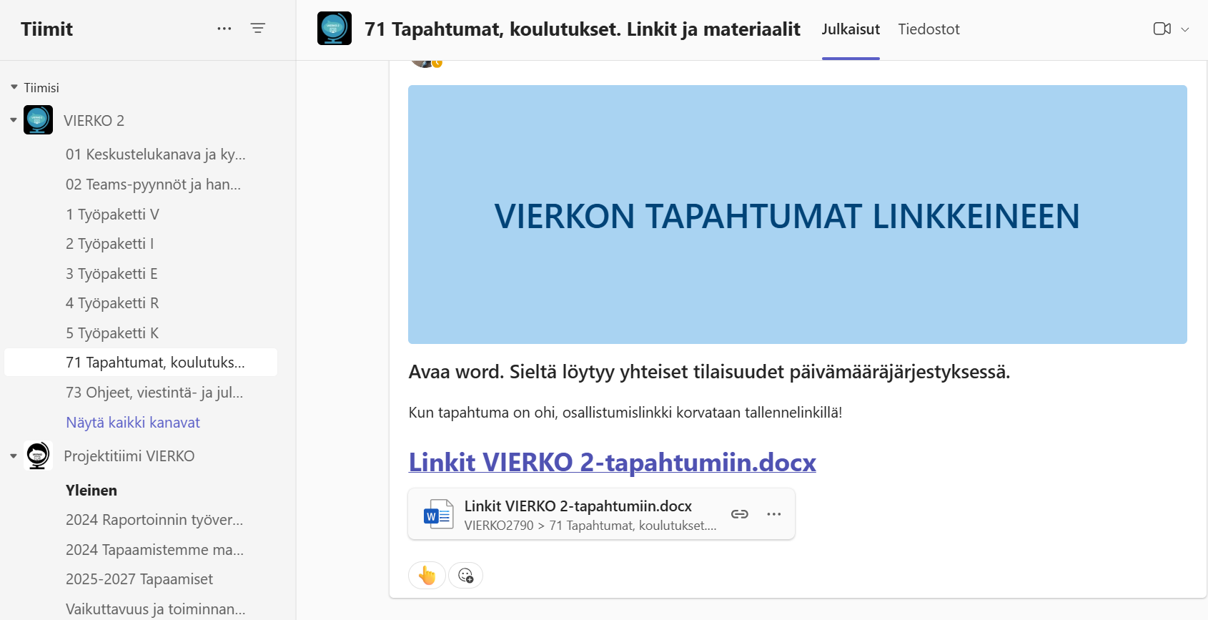
VIERKON TAPAHTUMAT ONLINE

